Slide 1
Lokalizacja wewnątrzbudynkowa z wykorzystaniem technologii Bluetooth Przegląd literatury
Kierunek: Informatyka
Specjalność: Inżynieria internetowa
Semestr zimowy 2015/2016
Autor: Michał Sztuka
Promotor: Dr inż. Maciej Nikodem

Slide 2
Technologie umożliwiające lokalizację wewnątrzbudynkową
Wireless Fidelity - WiFi
Radio-Frequency Identification – RFID
Near Field Communication – NFC
Bluetooth Low Energy - iBeacon

Slide 3
Wireless Fidelity - WiFi
Zalety :
Wykorzystanie istniejących Access Point’ów
Przy odpowiednim zagęszczeniu umożliwia precyzyjną lokalizację
Możliwość pobierania danych o użytkownikach będących w zasięgu
Do wykorzystania wystarczy telefon komórkowy z WiFi z aplikacją
Duży zasięg – do 150m na otwartej przestrzeni
Wady :
Wymagane zwiększenie zagęszczenie Access Pointów – nieefektywne kosztowo
Wymagana częsta kalibracja systemu
Wymagana instalacja WiFi klasy Enterprise
Notes:
Jest to powszechna technologia do transmisji danych dzięki czemu można wykorzystać istniejące już Access Pointy. Jednak lokalizacja odbywa się z wykorzystaniem triangulacji realizowanej na bazie mocy sygnału z access pointów a co za tym idzie jej dokładność uzależniona jest od gęstości urządzeń w sieci a często jest to niemożliwe ponieważ główny cel czyli transmisja danych nie wymaga aż tak gęstego rozmieszczenia urządzeń WiFi.

Slide 4
Radio-Frequency Identification - RFID
Zalety :
Możliwość zastosowania tagów pasywnych, a co za tym idzie znaczna redukcja kosztów zastosowania
Możliwość zastosowania zarówno na zewnątrz jak i wewnątrz budynków
Wady :
Konieczne zastosowanie dedykowanego czytnika
Brak natywnej obsługi przez urządzenia klienta (tablety, smartfony)
Notes:
RFID czyli możliwość rozpoznania obiektu na podstawie emitowanego radiowego sygnału identyfikacyjnego. Rozwiązania lokalizacyjne wykorzystujące tą technologię oparte są o tagi ( identyfikatory ) emitujące sygnał radiowy i czytniki odbierające i interpretujące sygnał z emiterów. Charakteryzuje się z jednej strony najbardziej pożądaną cechą, jaką jest zarówno cena jak i konstrukcja markera(możliwe zastosowanie tagów pasywnych, których koszt może wynosić kilka centów) oraz największą wadą z punktu widzenia masowego użycia, czyli brak natywnej onsługi przez typowe urządzenia mobilne takie jak smartfon czy tablet, a co za tym idzie konieczność zastosowania dedykowanych czytników. Pomimo tego technologia ta cieszy się popularnością przy realizacji rozwiązań magazynowych, zabezpieczających i z powodzeniem jest używana w handlu. Głównie ze względu na wielkość tagów i technologii ich wytwarzania. (możliwy jest nadruk taga na dowolnym materiale) Zasięg w zależności od zastosowanego odbiornika i częstotliwości pracy systemu waha się od ok 3cm do nawet 8-10 metrów

Slide 5
Near Field Communication - NFC
Zalety
Natywna obsługa w większości nowych urządzeń
Bezpieczna transmisja sprzyjająca realizacji usług finansowych
Możliwość zastosowania zarówno wewnątrz jak i na zewnątrz
Wady
Zbyt mały zasięg do realizacji kampanii marketingowych typu Push
Konieczność instalowania aplikacji
Notes:
NFC właściwie z punktu widzenia zasady działania, technologia ta jest mocno podobna do RFID, przy czym oprócz właściwości identyfikacji tagów, w tym przypadku istnieje możliwość komunikacji dwustronnej. Kolejnym bardzo istotnym wyróżnikiem jest to, iż obsługa tego rodzaju transmisji, znalazła implementację w większości nowych smartfonów. Tym samym technologia ta ma szanse na masowe zastosowanie. Krótki zasięg (20-30cm), zabezpieczona transmisja i możliwość zastosowania tagów pasywnych predysponuję NFC do budowy różnego rodzaju kart zbliżeniowych, w tym płatniczych a także otwiera możliwość dokonywania płatności za pośrednictwem telefonu. Nawiązanie transmisji wymaga zbliżenia urządzenia klienckiego do taga.

Slide 6
Bluetooth Low Energy - iBeacon
Zalety
Działa wszędzie tam gdzie rozmieszczone są nadajniki
Natywna obsługa w urządzeniach mobilnych
Możliwość precyzyjnego określenia odległości w stosunku do emitera BLE
Niska konsumpcja energii powoduje, że beacony mogą być zasilane z baterii
Stosunkowo niski koszt pojedynczego beacona oraz całej instalacji
Wady
Do stworzenia systemu opartego o lokalizację wymagane jest otagowanie przestrzeni beacon’ami
Konieczność wymiany baterii
Notes:
Jest to najnowszy standard transmisji danych posiadający unikalną funkcję, jaką jest proximity, czyli precyzyjne wskazanie odległości urządzenia wykorzystanego do lokalizacji względem nadajnika BLE. Ta wersja Bluetooth’a charakteryzuje się bardzo niskim zużyciem energii, zarówno po stronie emitera jak i nadajnika. Dodatkowo obsługa BLE jest natywnie zaimplementowana we wszystkich nowych smartfonach. Ze względu na możliwość wyświetlania różnych komunikatów w zależności od odległości od beacona, technologia cieszy się zainteresowaniem przy realizacji zastosowań marketingowych.

Slide 7
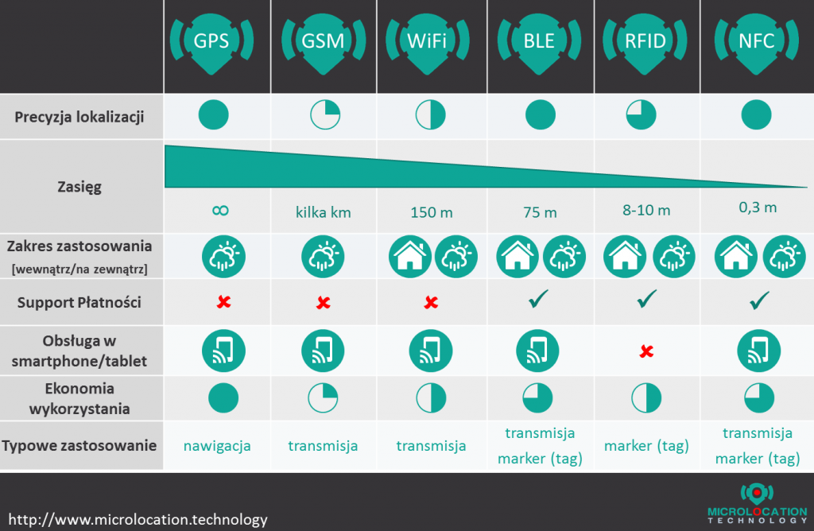
Porównanie

Slide 8
Metody wyznaczania lokalizacji
Trilateracja
Fingerprinitng
Cell based positioning
Triangulacja
Time of flight
Notes:
Teraz postaram się po krótce przedstawić metody wyznaczania pozycji. Najczęściej używane metody lokalizacji można podzielić na 6 grup

Slide 9
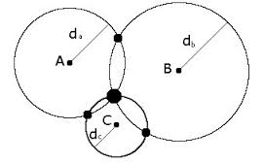
Trilateracja oparta o RSSI
Odpowiednie rozmieszczenie beacon’ów w przestrzeni dwuwymiarowej
Zmierzenie odległości do co najmniej trzech nadajników
Każdy nadajnik jest środkiem okręgu, którego promień to odległość od urządzenia
Pozycja urządzenia to punkt przecięcia się wszystkich okręgów
Rozwiązanie uzyskanego układu równań
Określanie położenia za pomocą sieci bezprzewodowej w standardzie ZigBee
Piotr Predkiel, Janusz Smulko
Notes:
Trilateracja jest jedną z najstarszych i najbardziej znanych metod używanych do określenia lokalizacji. Wymaga pomiaru odległości pomiędzy obiektem a co najmniej trzema nadajnikami. Trzy lub więcej

Slide 10
Fingerprinting
Podzielenie obszaru na segmenty lub komórki
Faza offline
Skojarzenie każdej komórki lub segmentu mapy z unikatowymi wartościami parametrów
Skonstruowanie bazy danych w której wartości parametrów skojarzone są z lokalizacją na mapie
Faza online
Obliczenie wartości odpowiednich parametrów
Wyszukanie w bazie danych odpowiadających lokalizacji
Wybranie najlepiej pasującej lokalizacji do wartości parametrów

Slide 11
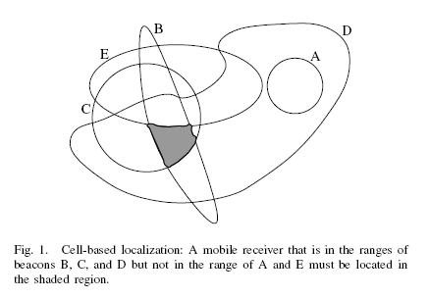
Cell based positioning
Rozmieszczenie beaconów w taki sposób, aby każdy segment mapy pokryty był innym zestawem nadajników
Faza offline
Rejestrowanie beacon’ów w odpowiednim obszarze
Skonstruowanie bazy danych
Faza online
Skanowanie beacon’ów oraz przechowywanie ich identyfikatorów
Porównanie wykrytego zbioru urządzeń ze zbiorami urządzeń w bazie danych
Wybranie najbardziej odpowiedniego zestawienia
Beacon Placement for Indoor Localization using Bluetooth
Sudarshan S. Chawathe

Slide 12
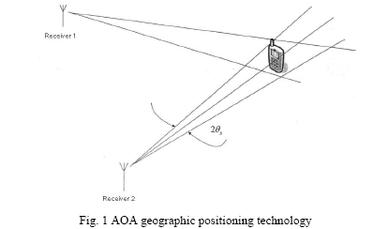
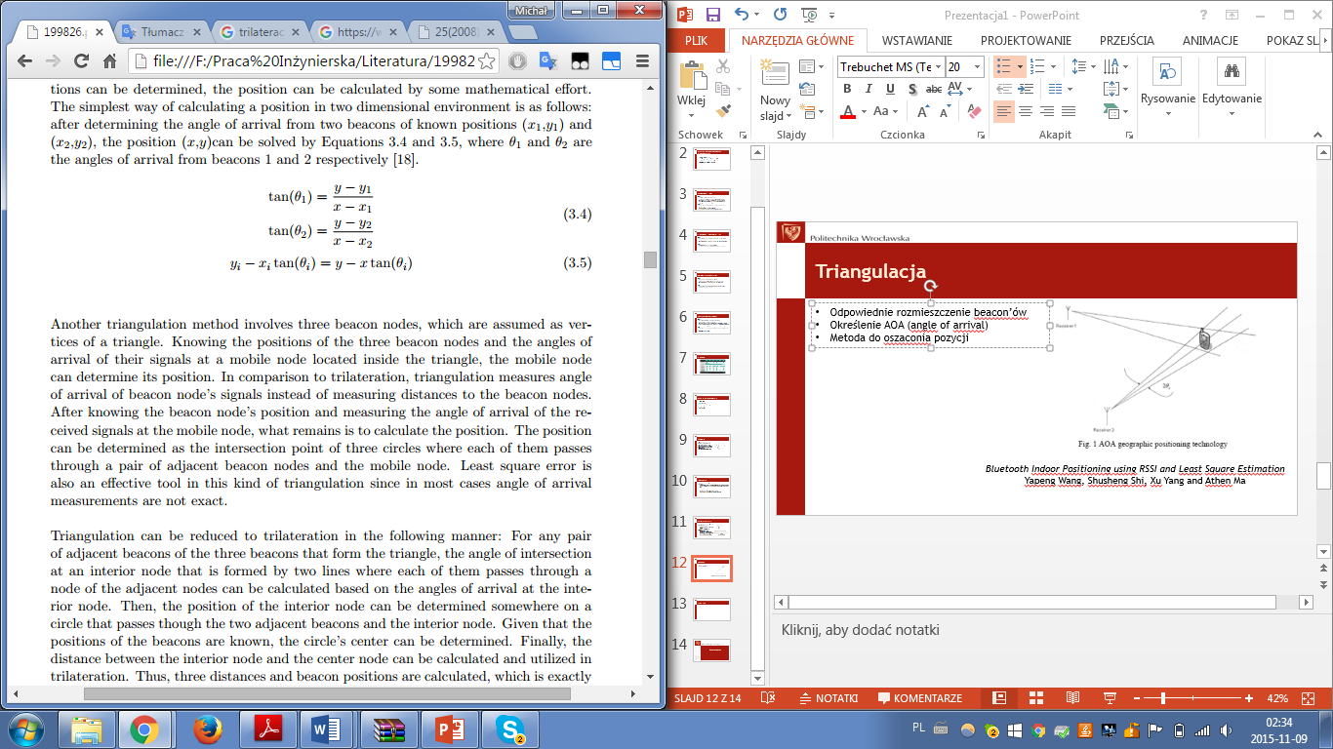
Triangulacja
Odpowiednie rozmieszczenie beacon’ów
Określenie AOA (angle of arrival)
Dobór metody oszacowania pozycji
Przy sygnałach z dwóch beacon’ów
Przy trzech sygnałach
Nadajniki traktowane jako wierzchołki trójkąta
Znając kąty AOA oraz pozycje beacon’ów możemy określić pozycję urządzenia
Bluetooth Indoor Positioning using RSSI and Least Square Estimation
Yapeng Wang, Shusheng Shi, Xu Yang and Athen Ma

Slide 13
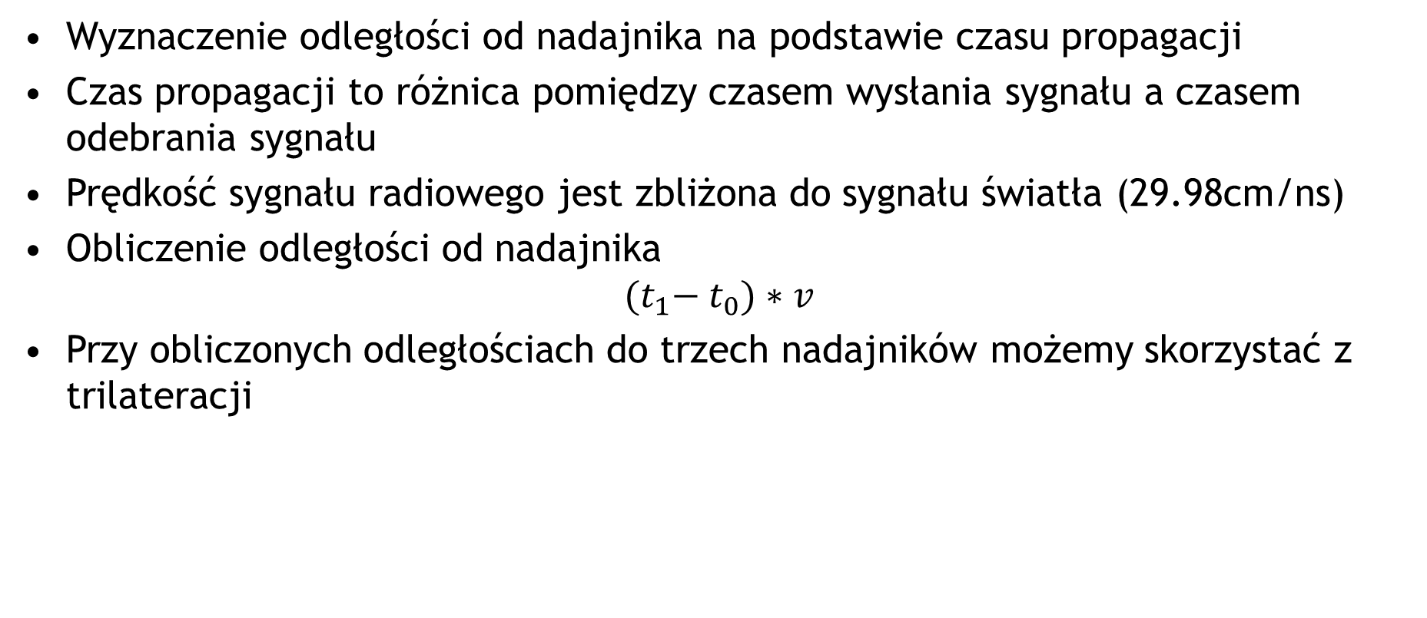
Time of flight
Wyznaczenie odległości od nadajnika na podstawie czasu propagacji
Czas propagacji to różnica pomiędzy czasem wysłania sygnału a czasem odebrania sygnału
Prędkość sygnału radiowego jest zbliżona do sygnału światła (29.98cm/ns)
Obliczenie odległości od nadajnika ${(t}_{1}− t_{0})∗v$
Przy obliczonych odległościach do trzech nadajników możemy skorzystać z trilateracji
Notes:
Metoda ta wykorzystuje czas potrzebny do propagacji sygnału między węzłami. Potrzeba wysyłania czasu rozesłania sygnału w celu obliczenia różnicy.
Wymagana dokładna synchronizacja urządzeń ponieważ każda ns oznacza błąd rzędu 0.3m

Slide 14
Źródła
Bluetooth Indoor Positioning using RSSI and Least Square Estimation, Yapeng Wang, Shusheng Shi, Xu Yang and Athen Ma
Indoor Localization based on Bluetooth Technology: A Brief Review, Devanshi, Sunil Agrawal, Sarvjit Singh, 2014
RSSI Based Bluetooth Low Energy Indoor Positioning, Zhu Jianyoung, Chen Zili, Luo Haiyong, Li Zhaohui, 2014
Evaluation of indor positioning based on Bluetooth Smart technology, Master of Sience Thesis of Erik Dahlgren and Hasan Mahmod, 2014
Beacon Placement for Indoor Localization using Bluetooth, Sudarshan S. Chawathe
An analysis of the Accuracy of Bluetooth Low Energy for Indoor Positioning Applications, R.Faragher, R.Harle, University of Cambridge, UK
Practical Indoor Localization using Bluetooth, Master Thesis of Daan Scheerens, 2012
Bluetooth, http://www.bluetooth.org

Slide 15
Dziękuję za uwagę

